Slide 1
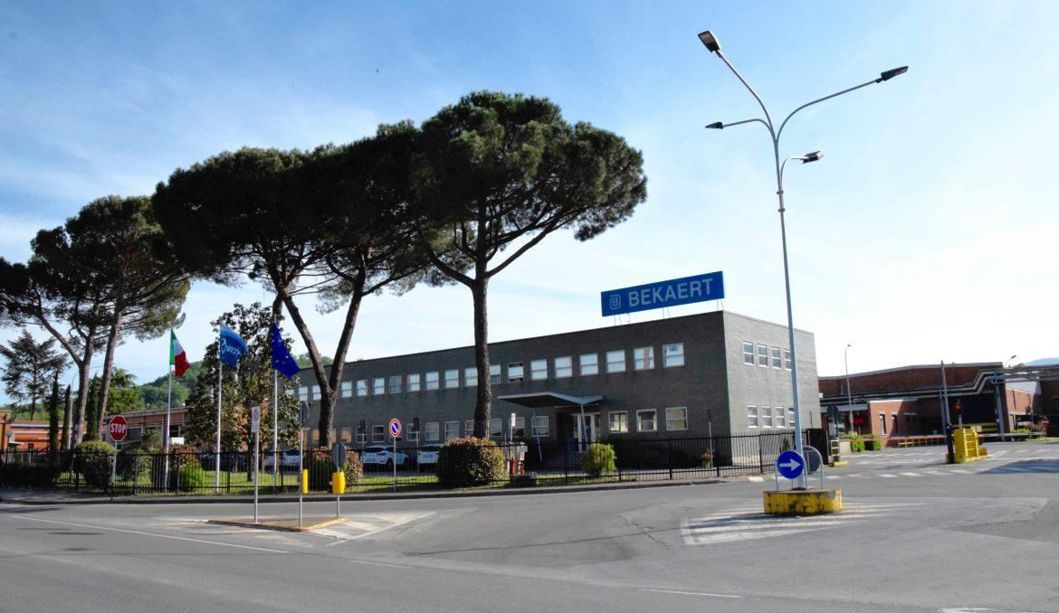

Bekaert - Figline Valdarno
Ricollocamento del Personale
Booklet informativo
Novembre 2018

Slide 2
Indice
Scopo del documento
Descrizione di Bekaert
Quadro della Forza Lavoro
Sistema di Incentivi
Effetto degli incentivi sul costo del personale
Iter della manifestazione di interesse

Slide 3
1. Scopo di questo documento
Questo documento offre un quadro informativo iniziale per aziende che vogliano assumere a condizioni incentivate a Tempo Indeterminato (TI), da subito oppure dopo un primo periodo di tempo determinato non superiore a 6 mesi, il personale Bekaert del sito produttivo di Figline Valdarno (FI).
E’ infatti previsto un pacchetto di incentivi per sostenere le aziende interessate in termini economici, finanziari, autorizzativi e fiscali.
Bekaert ha dato mandato a Sernet SpA quale Advisor nel processo di reindustrializzazione del sito e di ricollocamento attivo del personale.

Slide 4
2. Descrizione di Bekaert
NV Bekaert SA è un’importante realtà industriale, leader sul mercato internazionale dei cavi d'acciaio per il rinforzo dei pneumatici.
Il gruppo Bekaert sta perseguendo l’efficienza e sostenibilità della produzione a livello globale attraverso azioni di riorganizzazione e miglioramento della competitività e, in questa ottica, ha deciso la chiusura della fabbrica di Figline Valdarno (Firenze).
Seguendo un criterio di responsabilità sociale, Bekaert ha avviato un progetto consistente in azioni e strumenti che favoriscano la continuità occupazionale dei lavoratori attraverso progetti di reindustrializzazione e un’attività di ricollocamento del personale sul territorio.
Il 2.10.2018 è stato firmato al MISE l’accordo sindacale che definisce l’attuazione del piano di mitigazione sociale per i lavoratori Bekaert.

Slide 5
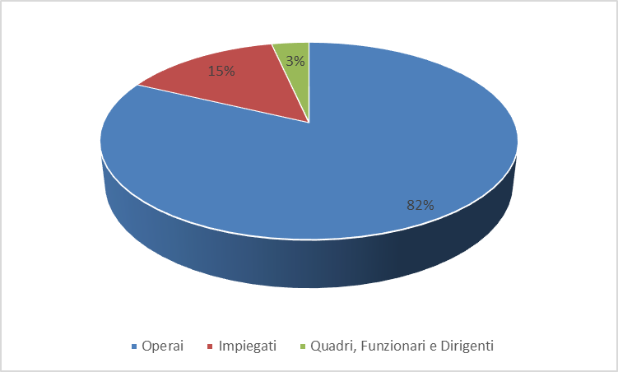
3. Quadro della Forza Lavoro
Tip. Profili | N°
Operai | 261
Impiegati | 46
Quadri, Funzionari e Dirigenti | 10

Slide 6
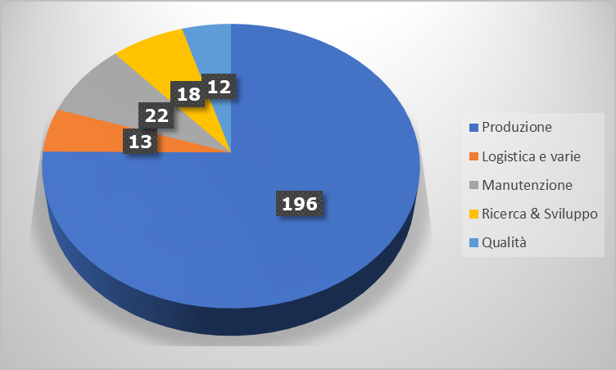
3. Quadro della Forza Lavoro
Operai
Di cui lavoratori appartenenti alle categorie protette: 5

Slide 7
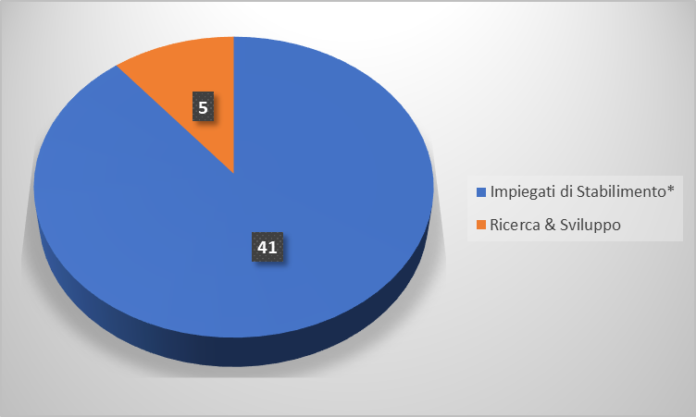
3. Quadro della Forza Lavoro
Impiegati
Di cui lavoratori appartenenti alle categorie protette: 2
* Tecnici di laboratorio, manutentori, capi reparto, contabili, amministrativi, addetti qualità–sicurezza-ambiente, analisti funzionali …)

Slide 8
4. Sistema di Incentivi
4.1 Da parte di Bekaert
Incentivo economico una tantum pari a 10.000 € erogato all’azienda che assume un ex-dipendente Bekaert a Tempo Indeterminato oppure a tempo determinato con passaggio a TI entro 6 mesi. L’incentivo viene erogato ad assunzione/stabilizzazione contratto indeterminato e ad avvenuto superamento del periodo di prova.
Percorsi di riqualificazione professionale valutati congiuntamente

Slide 9
4. Sistema di incentivi
4.2 Da parte delle istituzioni nazionali e regionali
Pubblica amministrazione centrale
Contributo equivalente al 20% del trattamento NASPI
Riduzione al 50% dei contributi per assunzione donne
Riduzione al 10% dei contributi per assunzione da CIGS
Esonero 50% dei contributi per assunzione percettore assegno di ricollocazione in CIGS
Pubblica amministrazione locale (Regione)
POR FSE 2014-2020 (*) Contributi sostegno occupazione (donne maggiori di 30 e disabili)
POR FSE 2014-2020 Contributi sostegno occupazione per aziende in aree di crisi (**)
POR FSE 2014-2020 Finanziamento per formazione continua per l’Industria 4.0
Azienda + pubblica amministrazione
Progetti congiunti e integrati per la riqualificazione professionale
* POR è il Programma Operativo Regionale (Toscana), FSE è il Fondo Sociale Europeo
**Aree di crisi definite dalla Decisione n.19/2017 della Regione Toscana

Slide 10
5. Effetto degli incentivi sul costo del personale
SIMULAZIONE RISPARMIO PER AZIENDA CHE ASSUME UN EX-LAVORATORE BEKAERT A TEMPO INDETERMINATO
Ipotesi RAL di 30 K€ e lavoratore in NASPI
Descrizione | 1o anno (€) | 2o anno (€) | Totale su due anni (€)
Retribuzione annua lorda | 30.000 | 30.000 | 60.000
Incentivo Bekaert una tantum | -10.000 | 0 | -10.000
Contributo NASPI, massimo (*) | -2.858 | -2.017 | -4.875
Costo effettivo del lavoro per l’azienda | 17.142 | 27.983 | 45.125
Costo lordo del lavoro per l’azienda (**) | 30.000 | 30.000 | 60.000
Risparmio (effettivo VS lordo) in € | 12.858 | 2.017 | 14.875
Risparmio (effettivo VS lordo) in % | 42,9% | 6,7% | 24,8%
*Per assunzione lavoratore in NASPI, a tempo pieno e indeterminato
**Costo per assunzione lavoratore senza incentivi
N.B. Possibilità di ulteriore incentivo economico di 8.000 € per:
- assunzione lavoratore TI Full time c/o azienda con sede in area di crisi
- assunzione donna >30 anni, a TI Full time
10

Slide 11
5.1 Dettaglio Comuni Ricadenti in Aree di Crisi
Di seguito i Comuni ricadenti nelle aree di crisi (come da Decisione n.19 del 06/02/2017) nel raggio di 50 km da Figline e Incisa Valdarno
Provincia | Comune
Arezzo | Castel San Niccolò
Arezzo | Castiglion fibocchi
Arezzo | Cavriglia
Arezzo | Laterina
Arezzo | Loro ciuffenna
Arezzo | Monte San Savino
Arezzo | Montemignaio
Arezzo | Pergine valdarno
Arezzo | Talla
Firenze | Dicomano
Firenze | Greve in Chianti
Firenze | Impruneta
Firenze | Londa
Firenze | Pelago
Firenze | Pontassieve
Firenze | Reggello
Firenze | Rignano sull'Arno
Firenze | Rufina
Firenze | San Casciano in val di Pesa
Firenze | San Godenzo
Firenze | Vicchio
Le aziende con sede in uno dei comuni della lista saranno beneficiarie di un ulteriore incentivo economico (v. note slide 10).

Slide 12
6. Iter della Manifestazione di Interesse
Contattare Sernet per informazioni
Inviare a Sernet una manifestazione di interesse per la parte Reindustrializzazione (chiedere il booklet informativo dedicato)
Reindustrializzazione
  Analisi del progetto dell’investitore
  Analisi tecnica e finanziaria del progetto
  Start-up progetto di reindustrializzazione
Contatti per informazioni relativi alla Reindustrializzazione:
Claudia Casartelli – claudia.casartelli@sernet.it
Valentina Rubino – valentina.rubino@sernet.it
Lorenzo Buzzetti – lorenzo.buzzetti@sernet.it

Slide 13

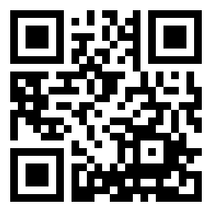
Sernet Group
Piazza della Repubblica 30
20124 Milano
Tel. +39.02.89696835
Fax +39.02.89696834
email: info@sernet.it
www.sernet.it

